Slide 1
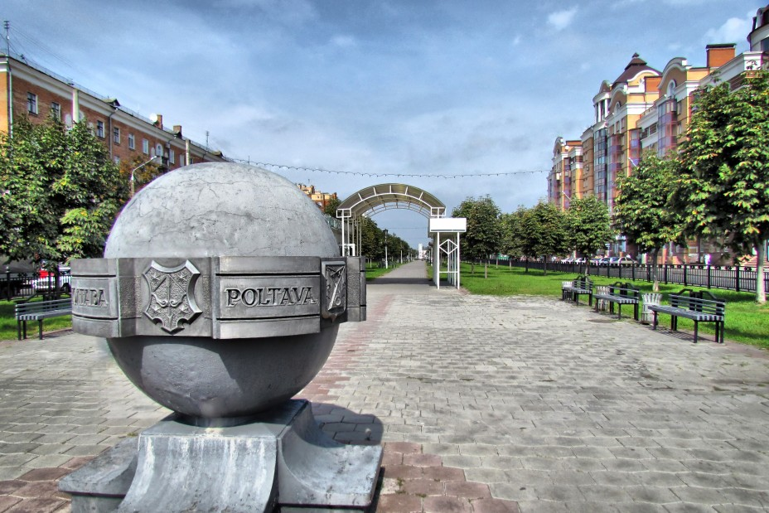
Бренд-бук
Полтава

Slide 2
Полтава
Полтава — важливий культурний центр і великий транспортний вузол. Полтавська битва прославила місто, ставши причиною підвищеної уваги до нього і давши старт його активному розвитку.

Slide 3
Логотип
У знаку тісно переплетені традиційні геральдичні символи, зображення елементів народних промислів, символи неповторної місцевої природи і героїчного минулого міста.

Slide 4
Складові знака легко комбінувати для створення фірмових фонів і вигадливих орнаментів.

Slide 5
Основний варіант логотипу
Логотип складається з графічної і текстової частин. В якості заливки графічної частини використовується градієнт. У такому варіанті логотип розміщується на світлому фоні.

Slide 6
Двоколірний логотип
Спеціально для випадків, коли використовувати основний варіант логотипу неможливо, розроблено двоколірну версію. Вона призначена для розміщення на об’єктах, що мають світлий фон

Slide 7
Монохромний логотип
Якщо кольоровий друк з певних причин неможливий застосовується монохромний варіант логотипу.

Slide 8
Фірмові кольори
Колір логотипу можна позначити в декількох систе- мах, які застосовуються з різною метою. Модель Pantone має передбачати вибір однієї фарби потрібного кольору — зазвичай такий формат друку дає найбільш привабливий результат. Система RAL використовується для позначення фарб, що наносяться пензлем або валиком. Колір в просторі CMYK знадобиться для звичайного друку в чотири фарби, а модель RGB кодує кольори у просторі, що відображається на екрані монітора

Slide 9
Фірмові кольори
Темно-зелений
CMYK 70 0 100 0 Pantone 151-8 С RGB 78 182 72 RAL 6024
Світло-зелений
CMYK 57 0 100 0 Pantone 154-8 С RGB 122 192 67 RAL 6018

Slide 10
Фірмовий градієнт
Фірмовий градієнт можна використовувати в якості заливки для графічної частини логотипу, орнаменту і патерну. Особливу увагу слід звернути на те, що Gradient slider зміщений на 37% від початку темно-зеленого кольору

Slide 11
Елементи оформлення
Для додаткового оформлення носіїв фірмового стилю, можна користуватися орнаментом і фірмовим паттерном. Кольори слід вибирати з фірмової палітри.

Slide 12
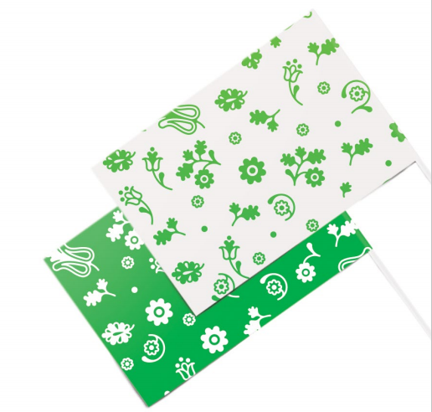
Елементи оформлення
Патерн є частиною фірмового стилю і застосовується як додатковий елемент при оформленні сувенірної продукції. Для максимального ефекту, призначаючи колір заливки патерну, слід дотримуватися фірмової палітри.

Slide 13
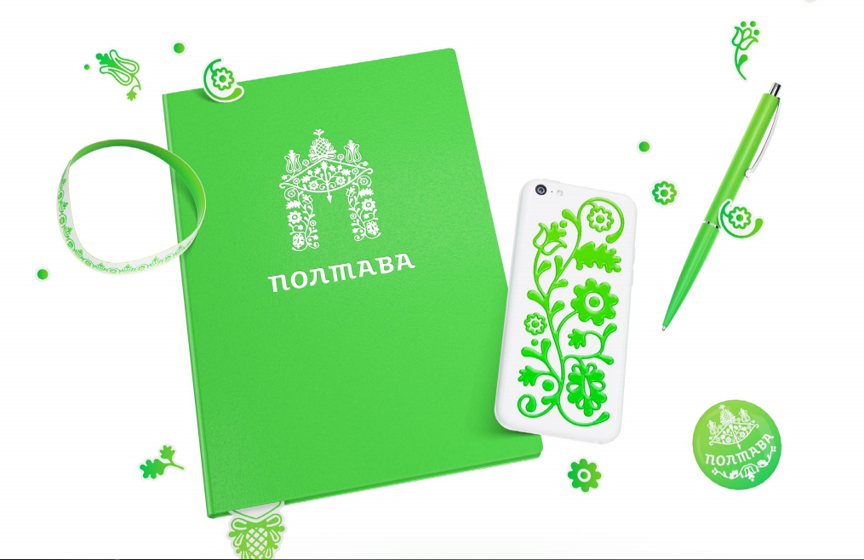
Сувенірна продукція

